Slide 1


Slide 2
Updating the power converter control software
TE4902
6th FTEC Workshop
Victor José García Fernández
Supervisor: Raúl Murillo García

Slide 3
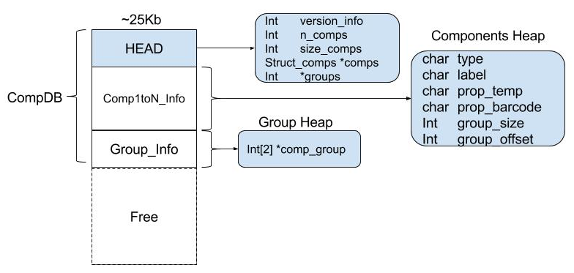
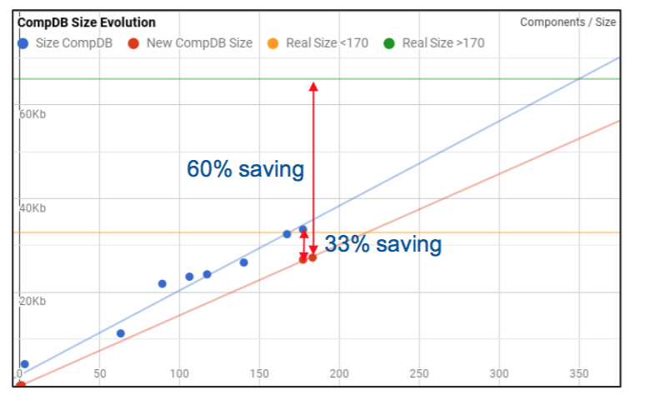
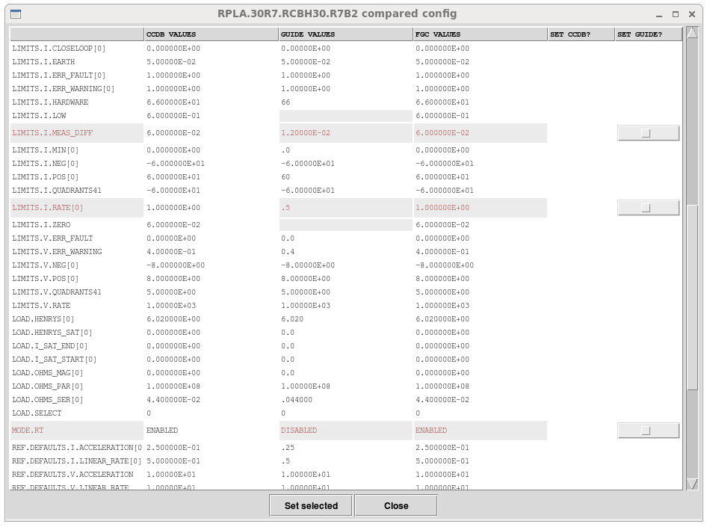
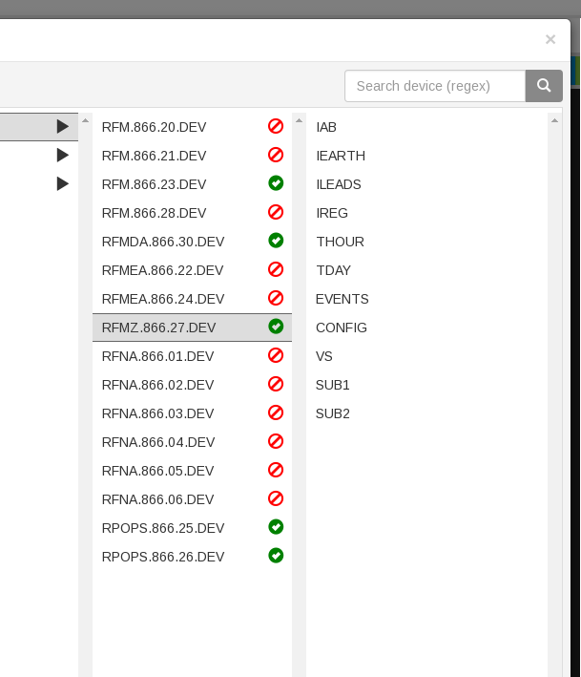
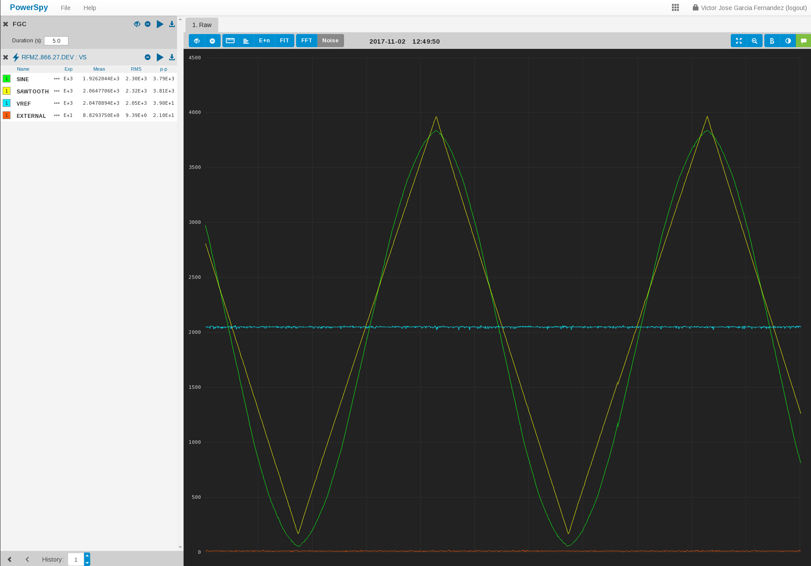
Project TE4902
Mejora en el uso del espacio usado de la memoria de los convertidores.
  De 194Kb/comp a ~150Kb/comp (33% de ahorro de espacio).
Abstracción y modularización del código de acceso a la definición de los distintos tipos de sistemas en las diferentes plataformas mediante el uso de librerías.
Obtención dinámica de los DIMs instalados con valores analógicos.
Interfaz de comparación de los valores por defectos de los parámetros de cada convertidor desde diferentes fuentes.
Análisis de la DB de relaciones entre componentes y eliminación de las entradas no necesarias. ~17Kb

Slide 4
Resumen de la Experiencia
Desarrollo de software de control en tiempo real.
Soporte operacional (DevOps) en sistemas críticos y con impacto directo.
2 años de experiencia en una organización europea y formar parte de un proyecto de gran escala.
Formación
WhiteHat @ CERN.
AXEL - Introduction To Particle Accelerators.
tCSC - Efficient Parallel Computing of Scientific Data.

